Slide 1


Okplaza 클라우드 이전
(프로젝트 수행계획서)
2023. 8

Slide 2
Table of Contents
프로젝트 개요
작업 내역
클라우드 서비스 구성
추진 계획

Slide 3
1. 프로젝트 개요
Okplaza 클라우드 이전을 통한 안정적 서비스 제공을 목적으로 합니다.
범위 및 일정
추진 경과
기능
서버 이관 (효율적, 안정적 운영)
- Web/Was ALB 적용(Active-Active) - 고객사와 운영사 서버 분리 - Batch/Image/IF 서버 분리
S/W 설치
- 검색엔진, 신용정보, 공인인증, 레포팅툴 등 - JDK/Tomcat 엔진 업그레이드
Data Cleansing
- Old Data Backup
- 실적 및 대량 Data 조회 개선
작업계획
서버 분리 개발
Data Cleansing
S/W설치
테스트
오픈
’23. 08. 01 ~ 08. 10
’23. 08. 11 ~ 09. 30
’23. 10. 01 ~ 10. 30
’23. 11. 05 ~
주
요
내용
분석
WBS 작업
서버 분리
패키지 소스 정리
Batch/Image/IF 작업
Data Cleansing
- 상품Master
- 실적조회
- 대량 엑셀다운로드
검색엔진
크레탑(K-Link)
공인인증툴킷
레포팅툴
시스템 오픈
(11/05)
일정
‘23.08.01 – ’23.10.31
시스템 오픈 후 지속적인 안정화 진행 예정
서비스
OK플라자(고객사)
OK플라자(운영사)
OK플라자(Batch/Image/IF)
WMS
OKSafety
B24Market
인력
비트큐브 - PM(기획/설계) : 1명 (0.5 MM * 3개월) - 고급 개발 : 1명, (1 MM * 3개월) - 중급 개발 : 1명, (1 MM * 3개월)

Slide 4
2. 작업 내역
번호 | 제품 | 제품상세 | 공급 or 설치업체 | 구분
1 | 검색엔진 | XTEN Enterprise | 인사이드정보 | ● 인사이드정보 설치 작업
2 | 신용정보 | 크레탑 K-Link (Agent) | 한국평가데이터 | ● 한국평가데이터 설치 작업
3 | 공인인증툴킷 | PKI인증 툴킷 | 한국전자인증 | ● 한국전자인증 설치 작업
4 | 레포팅툴 | MySuit Report Server | 비트큐브(유비스톰) | ● Server 이관 설치 ● 서버 분리에 따른 레포팅 설정 및 개발
5 | Web | Apache Web Server | 비트큐브 | ● 비트큐브 작업 ● Active Server 2대 설치 ● SSL 5개 서비스 설치 ● 5개 서비스 구성(서버당)
6 | Was | Apache Tomcat Server | 비트큐브 | ● 비트큐브 작업 ● Active 3대, Standby 1대 설치 ● 6개 서비스 구성
7 | DB | Data 이관 | 비트큐브 | ● 비트큐브 작업 ● Data 이관
8 | Test Server | Apache Tomcat Server Data 이관 | 비트큐브 | ● 비트큐브 작업 ● 설치 서비스 - Okplaza (Front/Backoffice) - 홈앤서비스 - WMS - OKSafety - B24Market - Batch / 파일서버 - DB Data 이관 - 형상관리(SVN) 서버 설치
9 | Batch/Storage | Batch/Storage 설치 | 비트큐브 | ● 비트큐브 작업 ● 설치 항목(jdk, Tomcat, Spring Schedule, telink SMS Agent, Kakao Agent)
10 | 개발 | Batch/Storage 개발 | 비트큐브 | ● 비트큐브 작업 ● 개발 항목 (Batch 개발, 파일서버 개발, Front/Backoffice 분리 개발, 서버구성변경 개발(I/F))
11 | 개발 | Data Cleansing | 비트큐브 | ● 비트큐브 작업 ● 개발 항목 - Data Cleansing - Data 마이그레이션 - 실적조회 등 화면 기획/개발(고객사, 운영사) - 대량 엑셀다운로드 개발 - DB 스키마 변경에 따른 개발

Slide 5
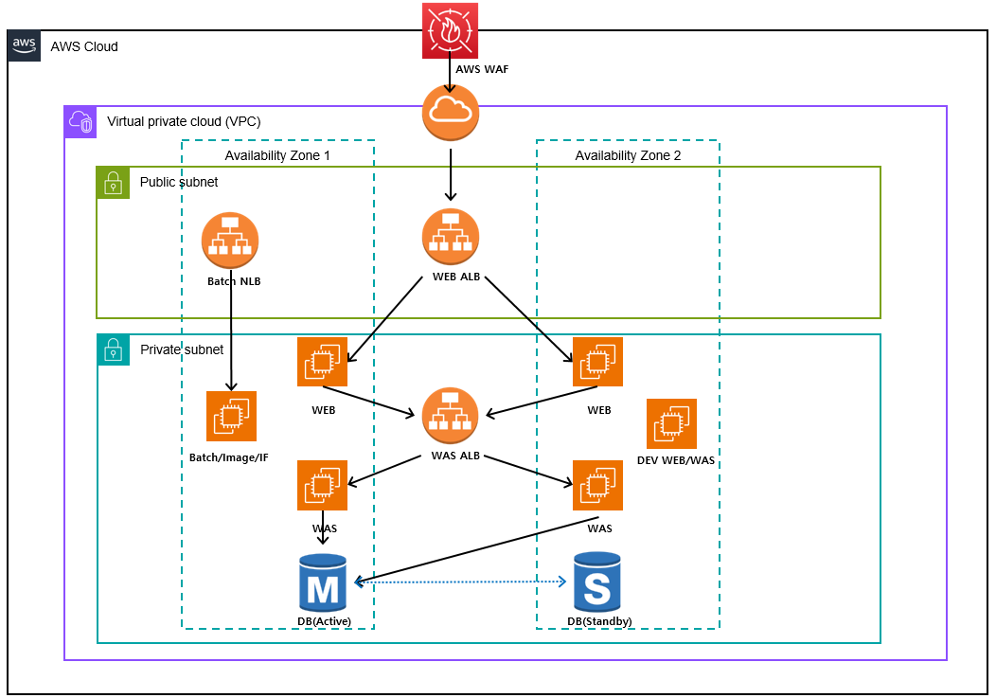
3. 클라우드 서비스 구성 (AWS Cloud 구성도)

Slide 6

3. 클라우드 서비스 구성 (OK플라자 Server 구성도)
인터넷
Web
ALB
Web1
Web2
Active
Active
Was
ALB
Was1
Was2
Batch/Image/IF
Dev
Active
Active
Active
DB
DB
DB
Active
Stand by

Slide 7
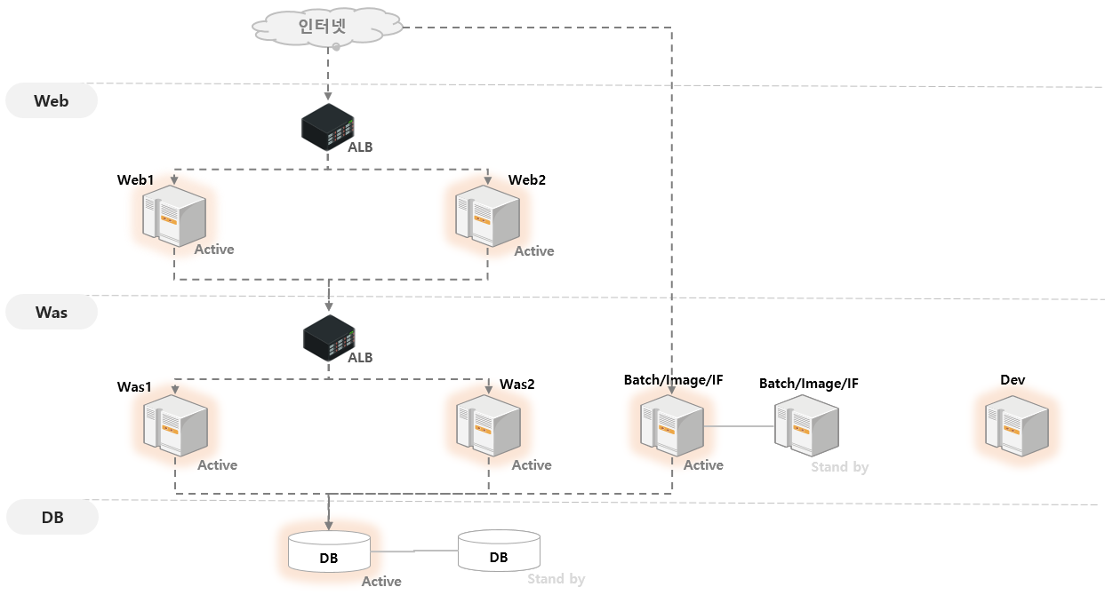
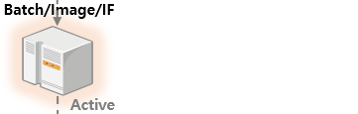
3. 클라우드 서비스 구성 (Web Server)
Web 항목 | 설치 상세
Apache HTTP Server | Okplaza (구매사, 공급사) : www.okplaza.kr Okplaza (운영사) : admin.okplaza.kr WMS : wms.pcnieng.com 홈앤서비스 : homs.skbroadband.com OKSafety : www.oksafety.kr B24Market : b24market.co.kr
SSL | Okplaza (구매사, 공급사) : 기존 SSL 설치 Okplaza (운영사) : 신규 SSL 설치 WMS : 기존 SSL 설치 홈앤서비스 : 기존 SSL 설치 OKSafety : 기존 SSL 설치 B24Market : 기존 SSL 설치
항목 | 설치 SW | 관리
OS | Windows Server 버전? | 팬택 관리 (Infra팀) Active 2대
Web Server | Apache HTTP Server, version 2.4 | 비트큐브 관리 Active 2대 설치 드라이브 D\ 필요 용량 : 200G 이상

Slide 8
3. 클라우드 서비스 구성 (Was Server)
Was 항목 | 설치 상세
jdk | Jdk 8.0
Tomcat | Okplaza (구매사, 공급사) Tomcat Okplaza (운영사) Tomcat (신규) WMS Tomcat OKSafety Tomcat B24Market Tomcat
항목 | 설치 SW | 관리
OS | Windows Server | 팬택 관리 (Infra팀) Active 2대
Was Server | Apache Tomcat Server, version 8.5 | 비트큐브 관리 Active 2대 (각각 5개씩) 설치 드라이브 D\ 필요 용량 : 600G 이상
PKI 툴킷 | Crosscert | 한국전자인증 관리 Active 2대 (각각 1개씩)

Slide 9
3. 클라우드 서비스 구성 (Batch/Image/IF Server)
Was 항목 | 설치 상세
jdk | Jdk 8.0
Tomcat | Batch/Image Tomcat (SSL/실시간 배송 포함) XTEN Tomcat 크레탑 Tomcat MySuit Tomcat Image : image.oksafety.kr (SSL)
Agent | Tellink Agent 비즈톡 알림 Agent 비즈톡 문자 Agent
scouter | Scouter 설치 - OKPlaza Front - Okplaza Admin - Okplaza BI - WMS - OKSafety
항목 | 설치 SW | 관리
OS | Windows Server 버전? | 팬택 관리 (Infra팀) Active 1대, Stand by 1대
Was Server | Apache Tomcat Server, version 8.5 | 비트큐브 관리 Active 1대, Stand by 1대 설치 드라이브 D\ 필요 용량 : 600G 이상
검색엔진 | XTEN Enterprise | 인사이드정보 관리 Active 1대, Stand by 1대
신용정보 | Apache Tomcat Server, 크레탑 K-Link (Agent) | 한국평가데이터 관리 Active 1대, Stand by 1대
레포팅툴 | MySuit Report Server | 유비스톰 관리 Active 1대, Stand by 1대
기타 | Tellink Agent, 비즈톡 알림 Agent, 비즈톡 문자 Agent | 비트큐브 관리 Active 1대, Stand by 1대

Slide 10
3. 클라우드 서비스 구성 (DB Server)
DB 항목 | 설치 상세
DB 이관 | OKPlaza Data 이관 B24market Data 이관 K_Link Data 이관
항목 | 설치 SW | 관리
OS | Windows Server | 팬택 관리 (Infra팀) Active 1대, Stand by 1대
DB | MS-SQL Server | 팬택 관리 (Infra팀) Active 1대, Stand by 1대
DB 이관 | OKPlaza, B24market, K_Link | 비트큐브 관리 Active 1대, Stand by 1대

Slide 11
3. 클라우드 서비스 구성 (개발 Server)
항목 | 설치 상세
jdk | Jdk 8.0
이클립스 | Okplaza (구매사, 공급사) Tomcat Okplaza (운영사) Tomcat (신규) WMS Tomcat OKSafety Tomcat B24Market Tomcat Batch/Image Tomcat (실시간 배송 포함) Git Hub 설치 젠킨스 설치
DB 이관 | OKPlaza Data 이관 B24market Data 이관 K_Link Data 이관
항목 | 설치 SW | 관리
OS | Windows Server | 팬택 관리 (Infra팀)
DB | MS-SQL Server | 팬택 관리 (Infra팀)
Was Server | Apache Tomcat Server, version 8.0 | 비트큐브 관리 설치 드라이브 D\ 필요 용량 : 1T 이상

Slide 12
4. 추진 계획
구축은 총 3 개월 간 수행하며 계획/작업/테스트/오픈 항목으로 추진합니다.
Time Schedules
Time
8월
9월
10월
분석 / 작업계획
작업(서버 분리)
작업(Data Cleansing)
SW설치 / 테스트
오픈 / 안정화
서비스 오픈
11/05

